Slide 1
Sous-commissions académiques LGT
Saint-Jean de Braye, Châteauroux, Tours, Vendôme.
Jeudi 9 juin – vendredi 10 juin 2016
Inspection Pédagogique Régionale d’ E.P.S.
Académie d’Orléans-Tours.

Slide 2
Rappel de la réglementation
Arrêté du 21 décembre 2011 Circulaire du 8 juin 2012
Circulaire du 16 avril 2015
Rappel des circulaires rectorales du 28 septembre 2015 et du 5 février 2016.
1 ) Composition des dossiers des établissements lors des sous-commissions : Page 3 de la circulaire de notation DEC du 5 février 2016. *
2 ) Protocole académique de présentation d’un candidat Di Di Note :
Si l’enseignant estime que cette évaluation est suffisante et révélatrice du niveau du candidat.
Si cette note relève d’une épreuve de CCF réalisée par le candidat durant l’année de terminale au regard du référentiel bac niveau 4.
Si l’équipe d’EPS a statué sur le fait que cette note est révélatrice du niveau de l’élève et que le chef d’établissement, chef de centre, a validé cette décision.
Alors présentation du dossier à la commission académique.
Si Note < 10 : Note neutralisée par la commission → candidat déclaré inapte total.**
Si note > 10 la commission statue sur pièces obligatoires :
Fiche de suivi EPS / Bulletins de notes justifiant la conservation de l’unique note.
Certificats médicaux.
Tout autre élément utile porté à la connaissance de la commission.
La justification s’appuiera sur l’analyse des résultats obtenus dans 1 autre compétence. ***
Notes:
*Lire les éléments de la circulaire.
**idée d’être au bénéfice du candidat.
**Dans le cas où les pièces présentées seraient jugées recevables, le recteur, après avis fav de la com acad pourra autoriser la certif sur une seule éval → idée de verrouiller.

Slide 3
L’évolution de l’offre de formation en EPS au LGT:
Une évolution de l’offre de formation qui se poursuit progressivement depuis 7 ans (effets : Programmes de 2010 / textes certificatifs de 2013 / culture académique)
Notes:
Les activités de CP1 24,23% → stable
Les activités de CP2 augmentent légèrement de 10,14% à 10,58% -
Les activités de CP3 augmentent légèrement de 13,26% à 14,17% -
Les activités de CP4 ont clairement diminuées depuis 2009 de la moitié du temps d’enseignement à 1/3 du temps d’enseignement. Elles représentent encore 32,82 % du temps d’enseignement.(légère baisse encore sur 1 an)
Les activités de CP5 continuent à progresser pour arriver à 18,20% cette année. →Rappel des programmes : minimum 2 cycles CP5 puisque pas ces activités ne sont pas enseignées en collège.
Objectif : permettre à tous les élèves d’atteindre le N4.
Bilan positif : une évolution continue en douceur sur les pratiques.

Slide 4
Le BAC GT de 2011 à 2016 Évolution de l’offre de certification par CP
Une corrélation forte entre offre de formation et offre de certification (sauf CP5)
Une stabilité constatée depuis 4 sessions.
En 2016
Répartition par sexe et par CP | F | G | F/G | Fréquentation des CP au niveau national en 2015
CP1 | 23,85 % | 28,15 % | 25,84 % | 23,46 %
CP2 | 8,89 % | 11,79 % | 10,24 % | 9,07 %
CP3 | 17,97 % | 9,66 % | 14,13 % | 15,31 %
CP4 | 31,55 % | 32,86 % | 32,16 % | 31,68 %
CP5 | 17,71 % | 17,52 % | 17,62 % | 18,79 %
Notes:
Différence de répartition F/G :
A voir
Comparaison nationale :
CP1 = + fréquentée ici
CP2 = +ici mais la spécificité de notre acad doit permettre une offre de CP2 plus importante → Domaines forestiers importants, politique de développement des ESO → Activité académique VTT sur l’ensemble du cursus et des voies
CP3 = En retrait chez nous / national
CP4 = identique
CP5 = toujours en dessous du national même si cela progresse. ( des bascules peuvent donc se faire entre CP1 et CP5 assez facilement)

Slide 5
L’évolution des moyennes d’EPS au bac :
Une tendance à la hausse en 7 sessions = + 0,85 point
Une réduction régulière de l’écart par rapport à la moyenne nationale :
de - 0,54 en 2010
à - 0,12 en 2015.
Très légèrement en dessous de la moyenne nationale en 2015. *
Notes:
*Cela reste un point de vigilance, pour préserver une certaine équité aux candidats de notre académie par rapport au national.

Slide 6
Des écarts importants qui se réduisent légèrement entre les voies en 2016 :
Notes:
Entre voie générale et techno :
De 0,77 en 2012 à 1,18 en 2014 → Stabilisé à 1,14 en 2015.→ puis 1,05 en 2016
Pour info Bac Pro : 13,10

Slide 7
Des écarts qui se creusent entre les séries ES / S / L et STMG :
Notes:
Stabilité des STMG :
Augmentation des S de
Très légère augmentation en L :
Stabilité en ES =
Les écarts se sont donc creusés entre les séries S / L/ ES et STMG ( les plus grands écart S / STMG pour approcher les 2 points !!
Etre attentif à cela dans vos réflexions d’équipe.
Pour info
ST2S 13,22334711
STD2A 14,19320755
STI2D 13,23088285
STL 13,18805167
HOT 13,28131868

Slide 8
Différentiel des notes filles / garçons
Quelles évolutions ?
 | 2010 | 2011 | 2012 | 2013 | 2014 | 2015 | 2016
Moyenne EPS Bac Filles | 12,31 | 12,51 | 12,66 | 12,99 | 13,18 | 13,43 | 13,50
Moyenne EPS Bac Garçons | 13,61 | 13,72 | 13,76 | 13,76 | 13,93 | 14,03 | 14,04
Différentiel des notes F / G sur OT | -1,29 | -1,21 | -1,10 | -0,77 | -0,75 | -0,6 | -0,54
Différentiel des notes F/G au niveau national. | -1,02 | -0,95 | -0,96 | -0,73 | -0,66 | -0,54 | ?
Constats :
La moyenne des garçons a augmenté de + 0,43 point en 7 sessions
La moyenne des filles a augmenté de + 1,19 point en 7 sessions
Réduction de l’écart entre les filles et les garçons de 0,75 point en 7 sessions
Pour cet indicateur, réduction de l’écart par rapport au national.
Notes:
Cette analyse macroscopique est plutôt encourageante même s’il faut rester vigilant ( Note EPS OT < Nationale)
Une Différence entre les filières et les séries.
→ Impact fort de la réforme de la certification bac en 2013 → obligation de 3 CP différentes
Une poursuite de tendance plus ténue mais présente → corrélée à la légère évolution des OF place plus importante de la CP5 → mais qui ne se traduit pas dans l’OC CP5 presque stable.
Des marges si on arrive à augmenter l’offre des menus sans CP4 au bac ( Il ne s’agit pas de l’éliminer mais de permettre pour certains profils de disposer d’une offre sans CP4)
Auto pilotage = rôle des conseils d’enseignement → Discours sur mode de pilotage.
Il appartient à chaque établissement, dans le cadre d’un conseil pédagogique disciplinaire d’analyser ses propres résultats pour les comparer avec le niveau académique et expliquer les évolutions éventuelles.
L’idée c’est d’utiliser ces éléments comme des éléments de pilotage du projet pédagogique d’EPS → avec pour incidence une évolution éventuelle ou des ajustements de l’offre de formation, de certification à l’échelle d’une cohorte.

Slide 9
Moyennes des notes 2016 et différentiel par CP :
 | Moyenne | G | F | Différentiel de moyenne
CP1 CP1 2015 | 13,78 13,84 | 13,95 14,11 | 13,60 13,55 | -0,35 -0,56
CP2 CP2 2015 | 13,94 14,17 | 14,06 14,27 | 13,81 14,05 | -0,27 -0,22
CP3 CP3 2015 | 14,10 13,86 | 13,48 13,20 | 14,39 14,19 | +0,91 +0,99
CP4 CP4 2015 | 13,17* 13,11 | 14,16 14,08 | 12,27 12,24 | -1,89 -1,84
CP5 CP5 2015 | 14,39 14,27 | 14,22 14,13 | 14,54 14,39 | +0,32 +0,26
13,75
14,04
13,05
-0,54
Toutes les moyennes par CP ont augmenté sauf CP1 et 2
Une augmentation des écarts F/ G en CP4
Le choix des CP dans l’OC a un impact sur le résultat des élèves au bac :*
Le tiercé gagnant pour les candidats : CP5 / CP2 / CP3 = 14,14
Le tiercé gagnant pour les Filles : CP5 / CP3 / CP2 = 14,24
Le tiercé gagnant pour les garçons : CP2 / CP5 / CP4 = 14,14
Notes:
- *La CP4 reste encore celle qui paye le moins et qui écarte le plus.
Une baisse des notes en CP2 G/ F idem ?
La meilleure combinaison pour cette année : CP5 / CP3 / CP2
Elles sont pourtant encore celles qui sont les moins enseignées ou les moins proposées au sein de l’OC.
Combien de vos menus proposent le tiercé gagnant CP5 / CP2 / CP3 ? 14,14 en moyenne. → Rappeler les éléments de la circulaire 2015 : OC pour permettre la meilleure réussite des candidats.
Combien proposent CP4 / CP1 / CP2 ? → 13,63 ➔ Dif – 0,51
Combien proposent CP4 / CP1 / CP3 ? → 13,68 ➔ Dif – 0,46
Pour les garçons :
CP2 CP5 CP4 = 14,14// CP2 /CP1 / CP3 = 13,83 ➔ Dif 0,31
Pour les filles :
CP5 CP3 CP2 = 14,24 /// CP4 CP1 CP2 = 13,22 ➔ Dif 1,02 point
C’est une réflexion à mener dans vos établissements en équipe pédagogique.
Ce sont aussi des éléments de communication à fournir aux familles et aux élèves.

Slide 10
Point de vigilance,
L’ÉVOLUTION DES INAPTITUDES :
Type de candidat | Sexe | 2012 | 2013 | 2014 | 2015 | 2016
Inaptes Totaux | M | 2,97 % | 3,06 % | 2,73 % | 2,54 % | 2,27%
Inaptes Totaux | F | 6,52 % | 6,48 % | 5,89 % | 6,04 % | 5,50%
Inaptes partiels | M | 4,29 % | 6,07 % | 6,17 % | 6,55 % | 7,40%
Inaptes partiels | F | 5,68 % | 8,24 % | 8,82 % | 10,06 % | 9,75%
Contrôle adapté | M | 0,13 % | 0,12 % | 0,06 % | 0,03 % | 0,02%
Contrôle adapté | F | 0,22 % | 0,13 % | 0,07 % | 0,16 % | 0,19%
Protocole standard | M | 92,59 % | 90,74 % | 91,01 % | 90,83 % | 90,25%
Protocole standard | F | 87,50 % | 85,15 % | 85,17 % | 83,64 % | 84,51%
2,08% en France 2015
4,77% en France 2015
6,5% N N Di
0,91% Di Di N
8,31% N N Di
1,44% Di Di N
0,28% en France 2015
Constats :
1 Point intéressant : un taux d’inaptes totaux en baisse.
Une inquiétude : Un taux d’inaptes partiels qui augmente fortement chez les garçons !!.
Une constance : des contrôles adaptés inexploités.
Notes:
Inaptitude Totale :
En baisse chez les garçons idem chez les filles
Inaptitude partielle :
en augmentation conséquente chez les garçons pourquoi → DI DI Note = 0,5 % sur le territoire national en 2015 ➔ 0,96 %chez nous cette année.
Une baisse salvatrice chez les filles. Mais qui reste haut
Un contrôle adapté inexploité
Seulement 84,5% des filles qui ont un protocole standard.
Nous vous demandons de mener un travail dès la classe de seconde en adaptant les contenus et les épreuves pour habituer les candidats qui en ont besoin et leur proposer des protocoles adaptés
Rappel de la réglementation : plusieurs options possibles
l'établissement peut offrir un ensemble certificatif de trois épreuves, dont deux au maximum peuvent être adaptées et relever au moins de deux CP ;
l'établissement peut proposer un ensemble certificatif de deux épreuves adaptées relevant, autant que possible, de deux CP distinctes.
- Pour des cas très particuliers, on pourra proposer une seule épreuve adaptée.
Si aucune adaptation n'est possible dans l'établissement, une épreuve adaptée en examen ponctuel terminal (telle que définie par le recteur de l'académie) peut être proposée.
Les candidats en situation de handicap et non dispensés de l'épreuve obligatoire d'EPS peuvent bénéficier d'une épreuve adaptée académique dans le cadre de l'option facultative ponctuelle.

Slide 11
Moyenne et effectif par département : 2016
37
28 et 41
45
36 et 18
Notes:
Un écart de 0,72 point entre le 18 et le 36 → Rechute 0,4 l’année dernière entre 18 et 36 → Toujours une interrogation sur 36 avec les résultats les plus forts en bacgt mais les plus faibles de l’acad sur le BP et BEP CAP ?

Slide 12
Moyenne par établissement 45
Notes:
Etablissements sont en dehors de l’espace de confiance :
Lycée POTHIER
Lycée STE CROIX ST EVERTE
----- Notes de la réunion (09/06/16 10:10) -----
Pothier : 1 seule CP5.
ST Croix : élèves demandeurs --> Beaucoup de CP5 + petits effectifs en TS ( 25 élèves)

Slide 13
Évolution des moyennes des lycées du 45 : 1
Notes:
L’analyse de l’historique des moyennes EPS au sein de chaque établissement est indispensable pour chaque équipe afin de mesurer l’effet de l’offre de formation, sur les acquis des élèves en fin de cursus et sur l’adaptation de l’OC.
Vous devez utiliser un conseil d’enseignement de fin d’année pour analyser vos résultats et les comparer ( Sur plusieurs années / EPLE / Acad) →prise de décision sur l’OF / OC

Slide 14
Évolution des moyennes des lycées du 45 : 2
Notes:
Lycée POTHIER assez bas → décroche cette année pourquoi ,
Lycée St CROIX à l’inverse une augmentation régulière ?

Slide 15
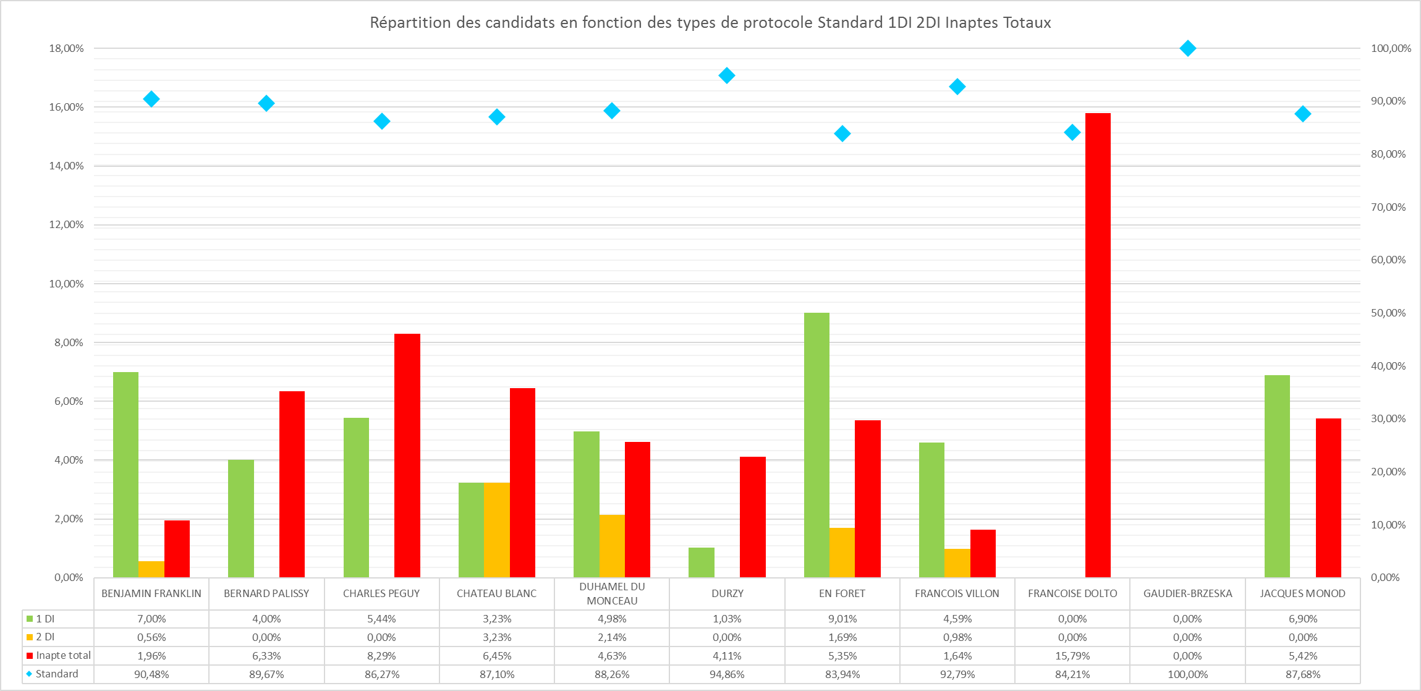
Inaptitude par établissement 45
MA : 87,27%
MA : 7,5%
MA : 4,4%
MA : 1,2%
Notes:
Pb : Disp total
DOLTO
Charles Peguy
Lycée en forêt attention

Slide 16
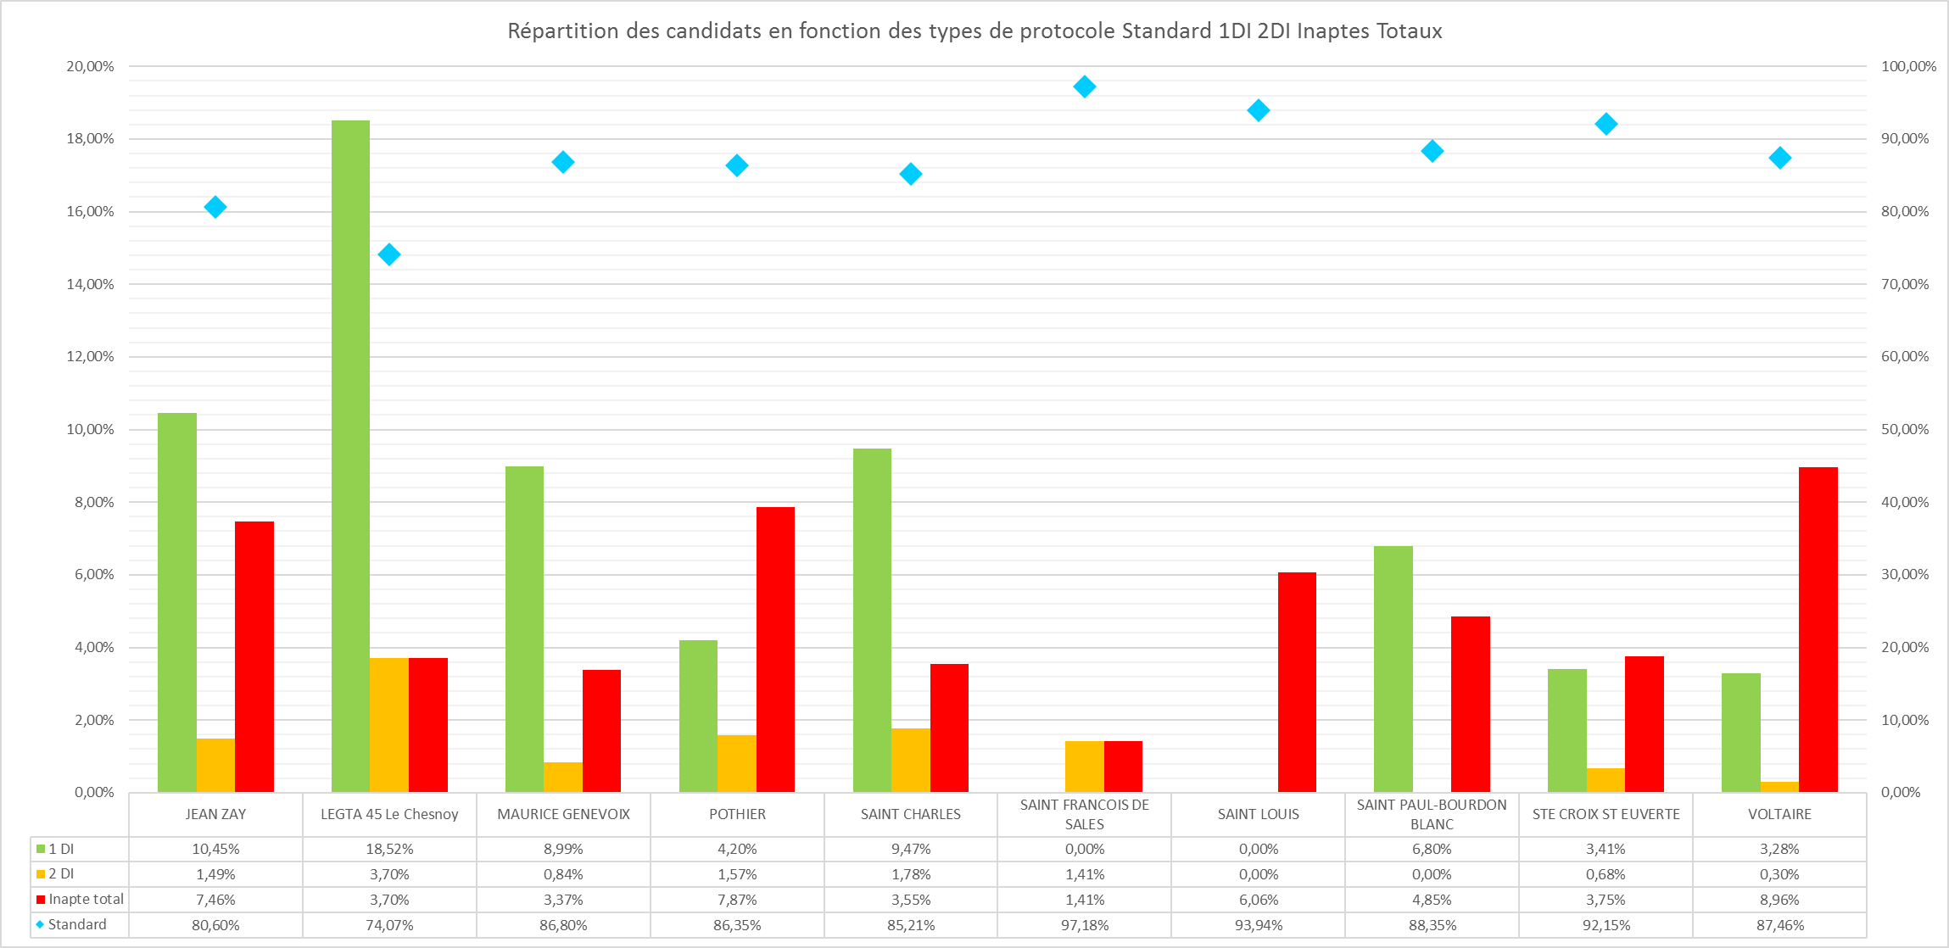
Inaptitude par établissement 45
MA : 87,27%
MA : 7,5%
MA : 4,4%
MA : 1,2%
EP
Notes:
Pb disp :
Jean ZAY
Pothier
Voltaire
Pb 1 DI : LGTA 45 + Jean Zay
Idem pour 2 DI pour LGTA 45
Pb protocole : Jean ZAY LGTA

Slide 17
Moyenne par établissement 36
Notes:
3 EPLE en dehors de l’espace de confiance :
Lycée Agricole
Lycée Pasteur
Lycée ROLLINAT

Slide 18
Évolution des moyennes des lycées du 36 :
Notes:
L’analyse de l’historique des moyennes EPS au sein de chaque établissement est indispensable pour chaque équipe afin de mesurer l’effet de l’offre de formation, de l’offre de certification sur les acquis des élèves en fin de cursus.
Vous devez utiliser un conseil d’enseignement de fin d’année pour analyser vos résultats et les comparer ( Sur plusieurs années / EPLE / Acad) →prise de décision sur l’OF / OC
Des cas particuliers :
Lycée agri
Lycée Pasteur presque 1 point
Lycée ROLLINAT +1 point

Slide 19
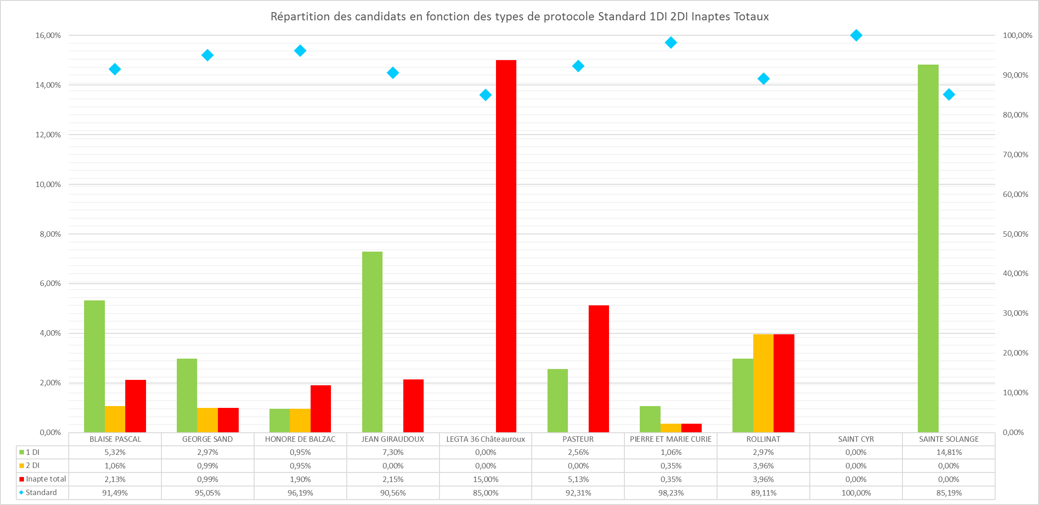
Inaptitude par établissement 36
MA : 87,27%
MA : 7,5%
MA : 4,4%
MA : 1,2%
Notes:
PB Disp :
LGTA Châteauroux
Pb 2 DISp :
ROLLINAT
PB 1 Disp :
ST SOLANGE !!

Slide 20
Moyenne par établissement 18
Notes:
En dehors de l’espace de confiance :
EFPA du cher

Slide 21
Évolution des moyennes des lycées du 18 :
Notes:
Vous devez utiliser un conseil d’enseignement de fin d’année pour analyser vos résultats et les comparer ( Sur plusieurs années / EPLE / Acad) →prise de décision sur l’OF / OC
Des cas particuliers :
EFPA du cher
Lycée Henry Brisson : 15,22 à 12,82 en 4 sessions ?
Attention Henri Brisson

Slide 22
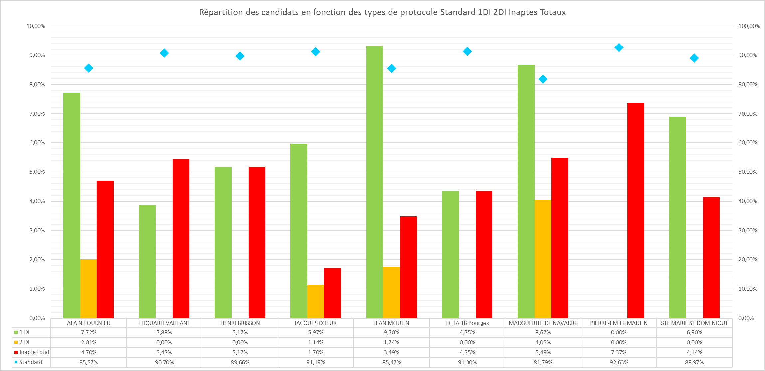
Inaptitude par établissement 18
MA : 87,27%
MA : 7,5%
MA : 4,4%
MA : 1,2%
EP
Notes:
Pb disp tot :
Pierre Emile Martin
2 DI : Marguerite de navard
1 DI : Jean MOULIN
Protocole : MDN (pb)

Slide 23
Moyenne par établissement 37
Notes:
Tous dans l’espace de confiance même si GRANDMONT est encore un peu faible

Slide 24
Évolution des moyennes des lycées du 37 : 1
Notes:
L’analyse de l’historique des moyennes EPS au sein de chaque établissement est indispensable pour chaque équipe afin de mesurer l’effet de l’offre de formation, de l’offre de certification sur les acquis des élèves en fin de cursus.
Vous devez utiliser un conseil d’enseignement de fin d’année pour analyser vos résultats et les comparer ( Sur plusieurs années / EPLE / Acad) →prise de décision sur l’OF / OC
Un effort constaté à Choiseul et descartes

Slide 25
Évolution des moyennes des lycées du 37 : 2
Notes:
Attention St DENIS / St MARGUERITE .

Slide 26
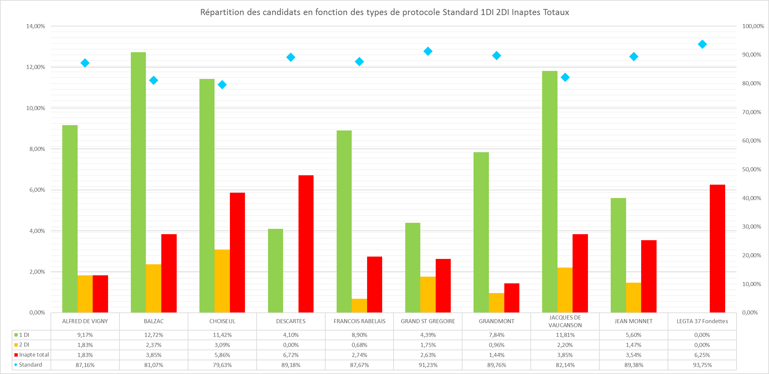
Inaptitude par établissement 37
MA : 87,27%
MA : 7,5%
MA : 4,4%
MA : 1,2%
Notes:
Pb Disp total :
DESCARTES
LGTA
Un peu choiseul
Pb 2 Disp :
Balzac
Choiseul
Vaucanson
Pb 1 Disp :
Balzac
Choiseul
Vaucanson
Pb Protocole :
Balzac
Choiseul
Vaucanson

Slide 27
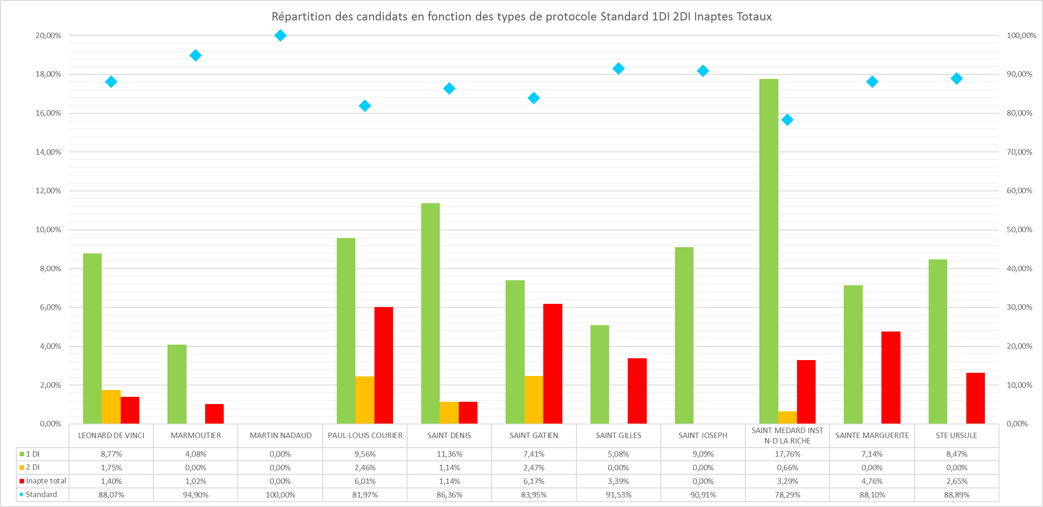
Inaptitude par établissement 37
MA : 87,27%
MA : 7,5%
MA : 4,4%
MA : 1,2%
EP
Notes:
Pb Disp tot :
PLC
St gatien
Pb 2 Disp :
PLC
St Gatien
Pb 1 Disp :
ST MEDARD
ST DENIS
PLC
Pb PROTO :
ST MEDARD
PLC
St Gatien

Slide 28
Moyenne par établissement 28
Notes:
en dehors de l’espace de confiance :
- Le lycée Agricole

Slide 29
Évolution des moyennes des lycées du 28 :
Notes:
L’analyse de l’historique des moyennes EPS au sein de chaque établissement est indispensable pour chaque équipe afin de mesurer l’effet de l’offre de formation, de l’offre de certification sur les acquis des élèves en fin de cursus.
Vous devez utiliser un conseil d’enseignement de fin d’année pour analyser vos résultats et les comparer ( Sur plusieurs années / EPLE / Acad) →prise de décision sur l’OF / OC
Lycée BRANLY

Slide 30
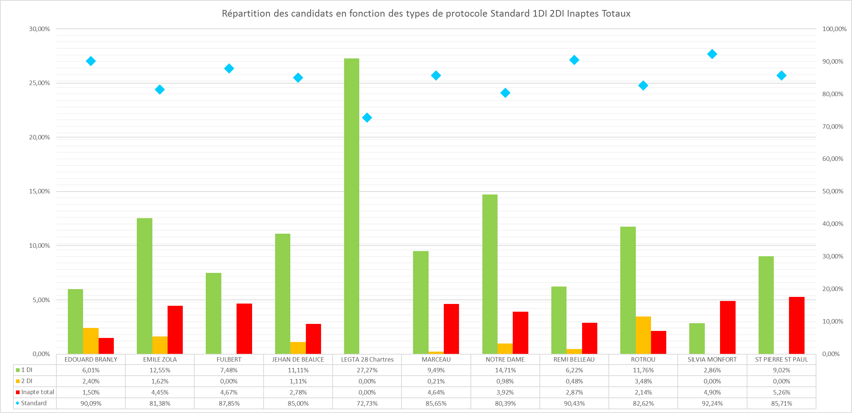
Inaptitude par établissement 28
MA : 87,27%
MA : 7,5%
MA : 4,4%
MA : 1,2%
Notes:
Pb 2 DI :
ROTROU
Pb 1 DI :
Emile ZOLA
LGTA
Notre Dame
ROTROU
Pb proto :
LGTA
Notre Dame
ZOLA
Notre Dame
ROTROU

Slide 31
Moyenne par établissement 41
Notes:
En dehors de l’espace de confiance :
La Providence
Lycée Agri
Lycée de PONTLEVOY
Lycée ST JOSEPH

Slide 32
Évolution des moyennes des lycées du 41 :
Notes:
L’analyse de l’historique des moyennes EPS au sein de chaque établissement est indispensable pour chaque équipe afin de mesurer l’effet de l’offre de formation, de l’offre de certification sur les acquis des élèves en fin de cursus.
Vous devez utiliser un conseil d’enseignement de fin d’année pour analyser vos résultats et les comparer ( Sur plusieurs années / EPLE / Acad) →prise de décision sur l’OF / OC
Lycée Agricole ?
Lycée PONTLEVOY
Lycée ST JOSEPH

Slide 33
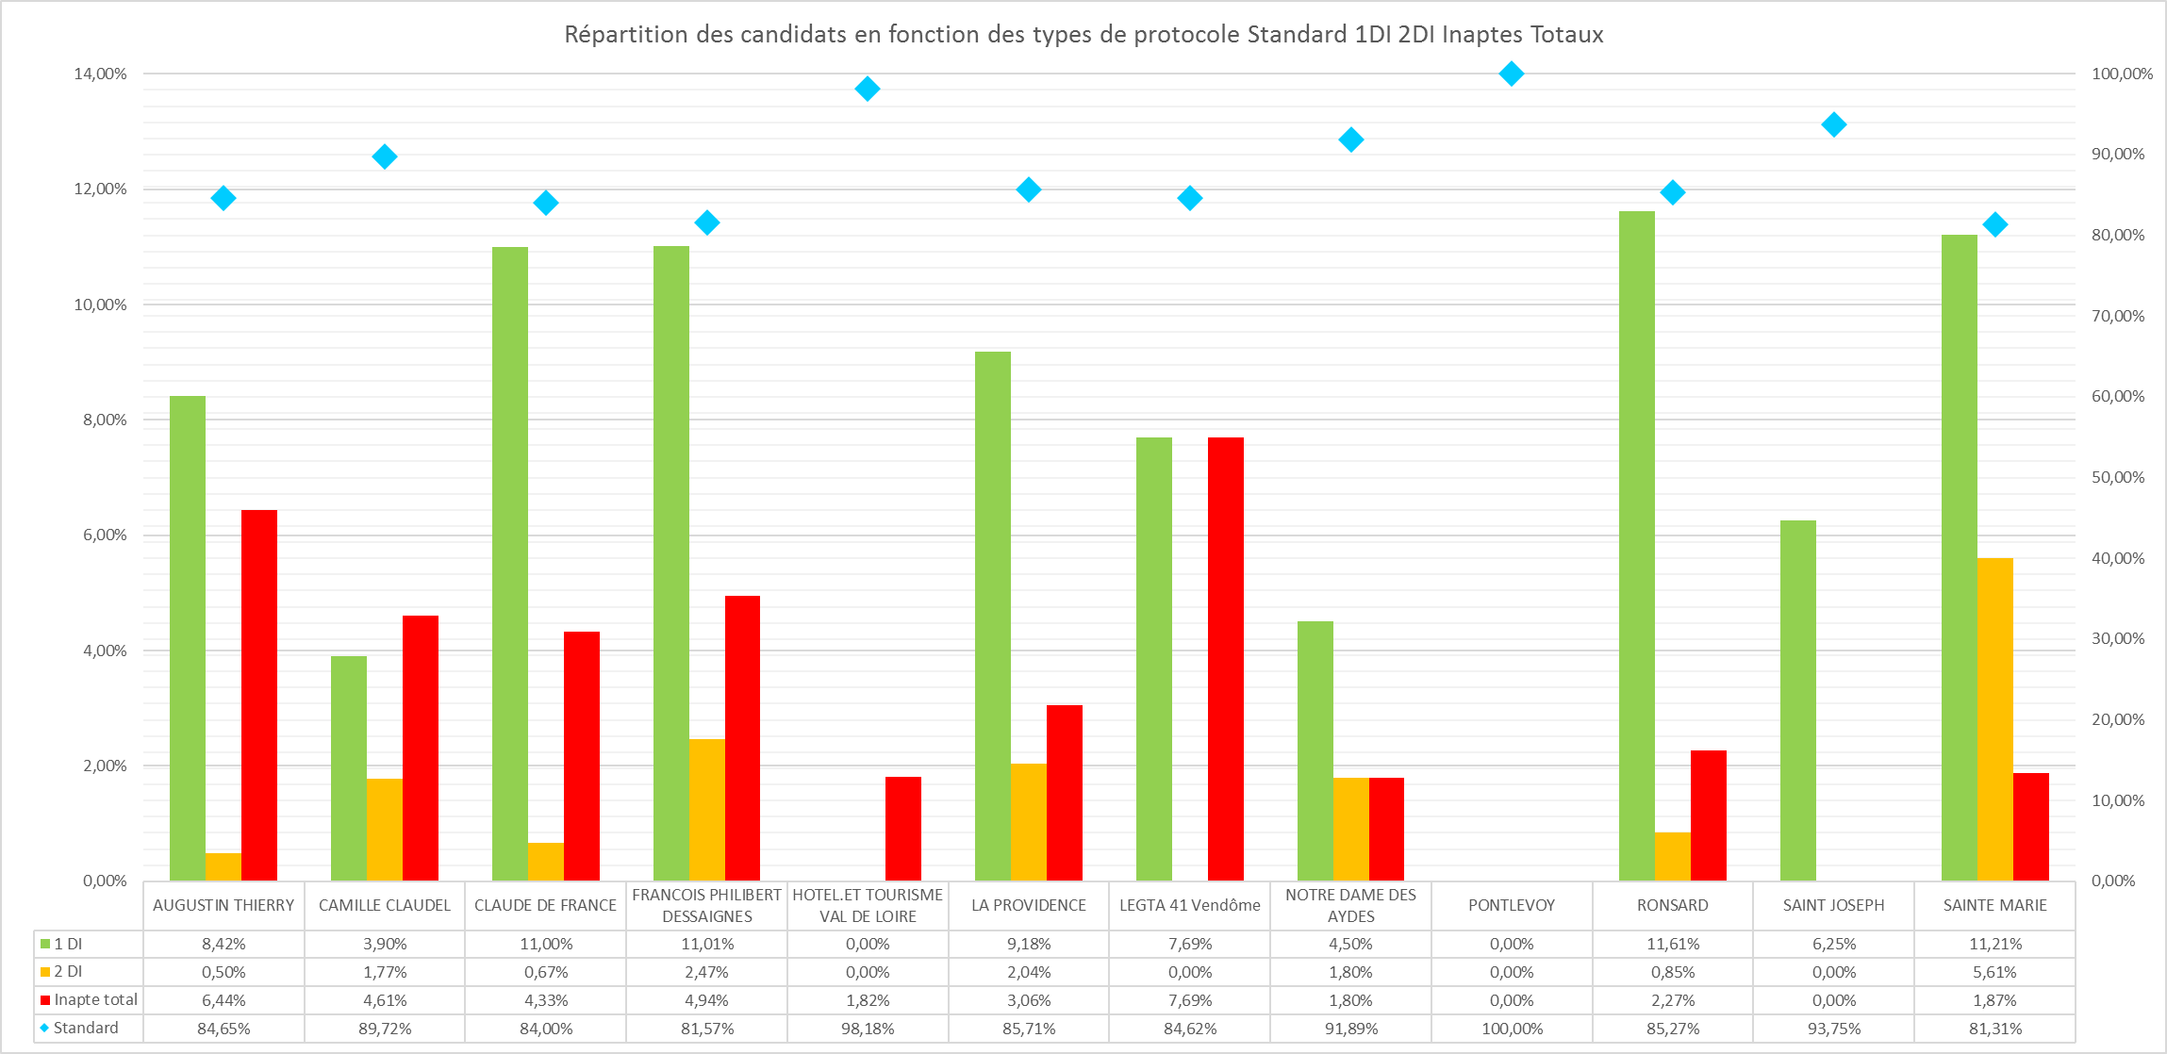
Inaptitude par établissement 41
MA : 87,27%
MA : 7,5%
MA : 4,4%
MA : 1,2%
EP
Notes:
Pb disp tot :
AUGUSTIN TH
LGTA Vendome
Pb 2 Disp :
DESSAIGNES
ST MARIE
PB 1 Disp :
Claude de France
Dessaignes
RONSARD
ST MARIE
Pb proto
DESSAIGNES
ST MARIE

Slide 34
Zoom sur les épreuves ponctuelles obligatoires
 | Moyennes Filles | Moyennes Garçons
Bac Général (2015) | 9,31 (10,63) | 12,38 (12,49)
3 X 500 M | 8,78 | 11,46
Badminton | 10,59 | 13,91
Gymnastique au sol | 8,25 | 14
Sauvetage | 9,50
Tennis de table | 8,50 | 12,46
Bac Technologique (2015) | 10,26(8,86) | 9,90 (11,68)
3 X 500 M | 8,60 | 8,81
Badminton | 12,75 | 10,70
Gymnastique au sol | 8 | 10,75
Sauvetage | 11,50 | 5,67
Tennis de table | 6,50 | 11,85
11,42 MNF BAC GT 2014
11,50 MNF BAC GT 2015
12,50 MNF BAC GT 2014
12,14 MNF BAC GT 2015
Notes:
Des épreuves ponctuelles avec des moyennes très en dessous des moyennes en CCF → Discours à avoir / candidats.
Des moyennes d’épreuves ponctuelles en baisse par rapport à 2015) → en baisse aussi en 2014 !
Un écart fille / Garçon encore plus important. → TT et Bad
Une véritable réflexion doit s’engager dans la préparation des candidats mais aussi dans les modalités d’évaluation → équité sur le territoire national → notamment pour les jeunes filles.
Un point positif : Votre travail sur 3 années tendrait à réduire les écarts et monter le niveau des acquis des élèves.

Slide 35
Zoom sur les épreuves Fac : Nb Candidats et % de présence
Notes:
Problème sur escalade !!
W en EPLE sur la communication
C’est un niveau 5 de compétence attendue qui est requis
Si inscrits → rappeler le calendrier des épreuves afin qu’ils assistent.
Voir modalité d’accompagnement pour mieux préparer les candidats.

Slide 36
Zoom sur les épreuves Fac : Évolution sur 4 ans
Notes:
Petite baisse d’effectif en Fac CCF ( 442 à 397)
Stabilité sur Fac Ponctuel tennis
Des taux de présence en hausse sur choré / judo et en natation
Escalade : 68 présent en Voie GT → pour un taux inscrits / présents 61,26% . Pour info TT l’année dernière 218 présent : 87 % de présences / inscrits !
HNSS – 10 effectifs en SHN – 20

Slide 37
Zoom sur les épreuves Fac : Moyennes par épreuve en 2016
Notes:
Une particularité : les notes des filles > ou = à celles des garçons. Sauf en choré indiv → C’est aussi le cas au national
Nous avons un problème avec l’escalade que nous allons traiter très clairement en com acad et dans la réunion d’organisation des examens ponctuels fac : mais attention dans cette moyenne nous avons aussi des candidats assez nombreux à 0 (7) !! Pb de sécu donc cela fausse la moyenne → calibrage sur les candidats qui doivent se présenter à ce type d’épreuve. 26 notes en dessous de 5

Slide 38
Zoom sur les épreuves Fac : Évolution des moyennes sur 4 ans
MN 2015
14,29
13,65
11,68
11,14
Notes:
Une grande stabilité dans les moyennes ou légère augmentation
Les moyennes acad des épreuves nationales sont au dessus des moyennes nationales.
Moyenne des épreuves acad sur le plan national = 11,85

Slide 39
Zoom sur les épreuves Fac : « Rentabilité » des épreuves ponctuelles pour les candidats en 2016
Notes:
Le taux de rentabilité devient plus intéressant pour les candidats sauf en escalade mais voir la diapo suivante pour argumentation
C’est aussi des éléments à communiquer auprès des candidats potentiels.

Slide 40
Zoom sur les épreuves Fac : Évolution de cette « Rentabilité » sur 4 ans
Notes:
Toutes les épreuves fac installées depuis 3 années progressent en termes de rentabilité pour les candidats présents ++ ( Ciblage / préparation des candidats…)
Ce n’est pas encore le cas pour l’escalade mais qui ne produit pas beaucoup moins bien que le TT que nous avons enlevé. Laissons du temps aux candidats et aux enseignants avant de tirer des conclusions.

Slide 41
Zoom sur l’enseignement de complément
Moyenne académique = 16,09 (16,17 /15,56)
 | Filles | Garçons
Nb Candidats | 42 | 101 ( +18)
Notes moyennes | 16,39 | 15,97
Notes:
Des moyennes en augmentation pour INGRE / DREUX
Des moyennes en baisse pour : BOURGES / Jean MONNET
Des effectifs en augmentation + 18 garçons
Toujours des pratiques d’évaluation hétérogènes :
Ronsard par rapport à Bourges !!
Moyenne nationale :
G +F : 15,07
F : 15,08
G 15,07

Slide 42
Points d’actualités :
Les nouveaux programmes de collège et l’accompagnement académique.
L’offre de Formation 2016 / 2017 proposée au PAF.
Formation « public désigné » en lycée : numérique et EPS (2 jours).

Slide 43
Fin
Merci de votre attention

